Slide 1
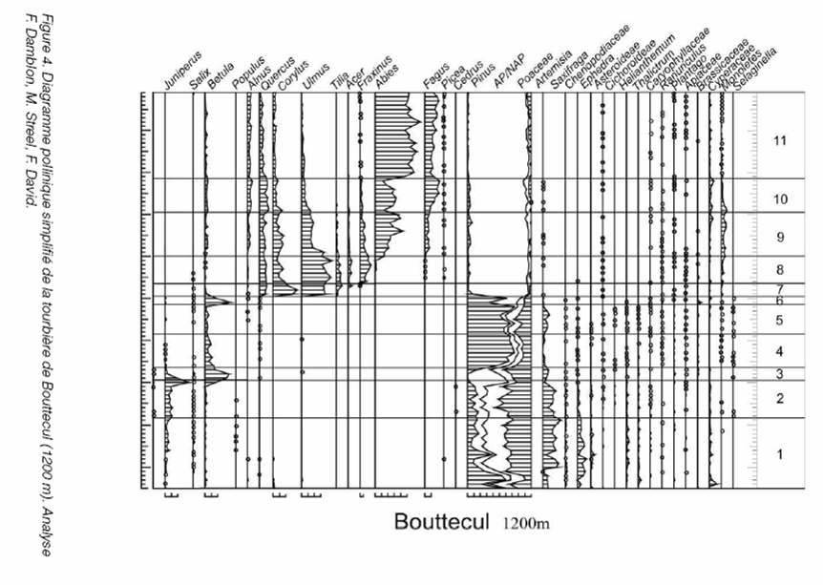
Sommand 1415m
Picea (Epicéa)
Abies (Sapin)
H O L O C E N E
Corylus (Noisetier)
Pinus (Pin)
Boreal Préboreal Dryas récent
Allerod / Bolling
Argile
litée
(Varves ?)
T A
R
D
I
Gl.
Abies (Sapin)
Pinus (Pin)
?
P L E N
I
Gl.
Argile non litée: + Spores, pollen et dinocystes du Secondaire
Le téphra du Laacher See (env. 13ka) est présent à 10,92m

